Slide 1
Міністерство освіти і науки та спорту України
Охтирської загальноосвітньої школи I-III ст. №4
імені Остапа Вишні
Охтирської міської ради
Українське Відродження початку XX ст
Український авангард
Підготовила:
учениця 10 класу
Більченко М.
Перевірила:
Перерва В.І.

Slide 2
План
Вступ
Етапи розвитку української культури в XX ст
Відродження української культури в 20-х роках ХХ ст.
Політика «українізації»
Початок наступу тоталітаризму на осередки української культури
Деякі представники «розстріляного відродження»
Культурні здобутки та втрати в 40—80-х роках XX ст.
Український авангард
Авангард в образотворчому мистецтві
Авангардизм у літературі
Висновок
Вікторина
Використана література

Slide 3
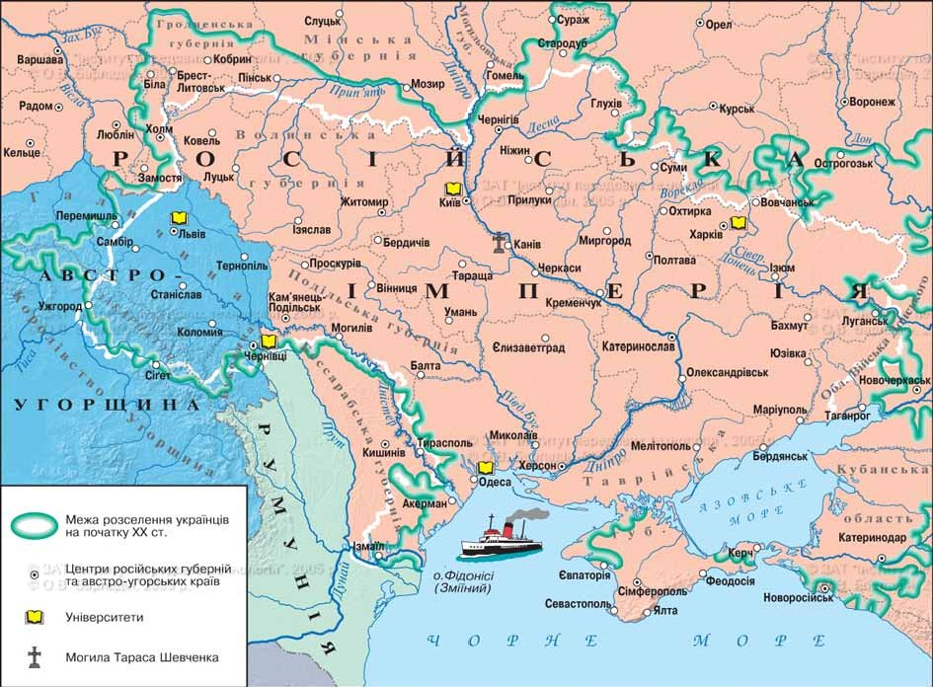
Вступ
Розвиток української культури XX ст. можна характеризувати як період її національно-державного відродження. Повалення царизму, боротьба за незалежну українську державу, соціально-економічні зрушення, що відбулися в цей період, стимулювали піднесення духовного життя суспільства, дали могутній поштовх національно-культурному відродженню України. Цьому сприяла ліквідація численних заборон, що тяжіли над Україною вподовж століть і заважали її органічним контактам із Заходом.
Попри всі негаразди, зв'язані із зміною політичних режимів, які встановлювалися в Україні, культурне життя продовжувало розвиватись. Широкого розмаху набуло створення нових громадських культурно-творчих організацій та об'єднань.
Ця доба дала такий сильний імпульс національного розвитку. Воно охопило різні сфери життя, у тому числі освіту, науку, літературу, мистецтво.
Розділений кордонами двох імперій, український народ не втратив прагнення до волі.

Slide 4
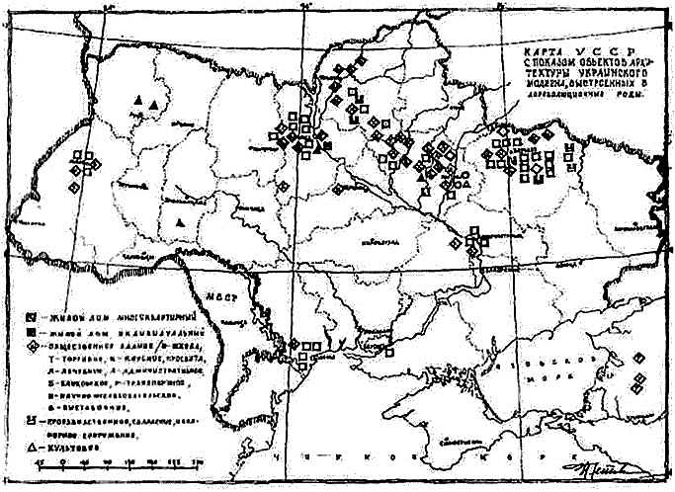
Етапи розвитку української культури в XX ст
Розвиток української культури ХХ ст. можна характеризувати як період її національно-державного відродження, започаткований демократичними перетвореннями з 1917 року, що має відносно різні за змістом етапи:
Національне відродження (1917-1933рр.)
Тоталітарне панування «соцреалізму » (1933-1956рр.)
Стихійне піднесення духу національного опору (1956-1987рр.)
Національно-духовне оновлення(з 1987рр.)

Slide 5
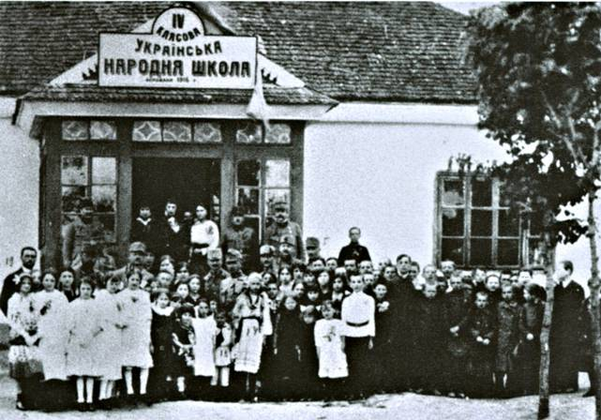
Відродження української культури в 20-х роках ХХ ст.
Відмітною ознакою того часу стало відкриття українських шкіл. Протягом 1917—1918 навчального року в Україні відкрилося 30 українських гімназій, переважна більшість яких діяла по селах. Вивчення української мови, літератури та історії було обов'язковим у всіх середніх школах і гімназіях.

Slide 6
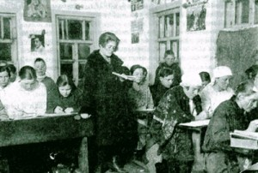
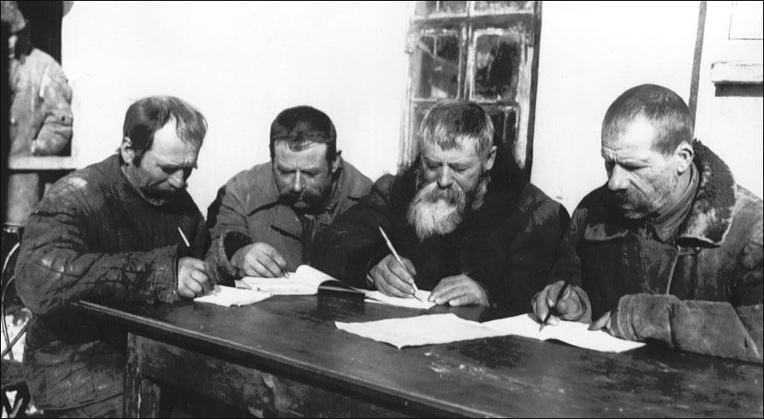
Завданням держави було підкорення більшовиками освіти. Тут важливим напрямом ставала ліквідація неписьменності населення. В грудні 1919 р. у Росії з'явився декрет про ліквідацію неписьменності, в якому підкреслювалося, що все населення віком від 8 до 50 років, яке не вміє читати і писати, зобов'язане навчатися грамоті російською або рідною мовою — за бажанням.
Не втрачали своєї популярності серед сільського населення «Просвіти». В 1921 р. їх налічувалося 4003, а в 1922 р. — 4500 з читальнями і Народними домами. Вони зосереджували свою роботу на питаннях національної культури, освіти селянства рідною мовою, їхня діяльність мала яскраво виражений національний характер.

Slide 7
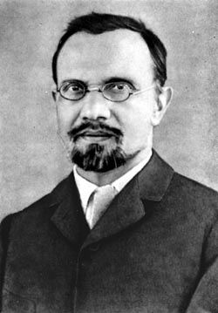
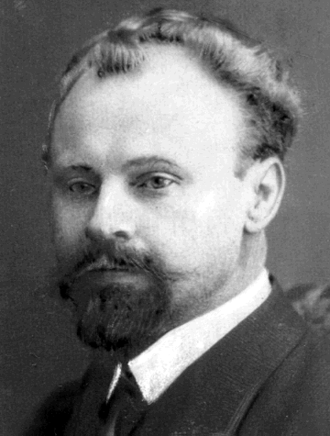
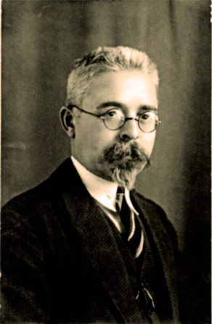
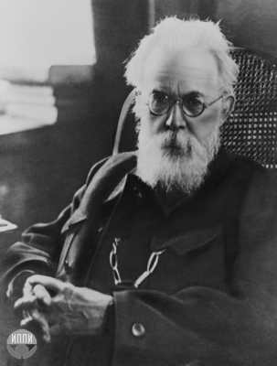
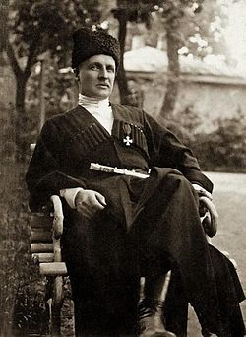
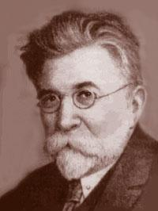
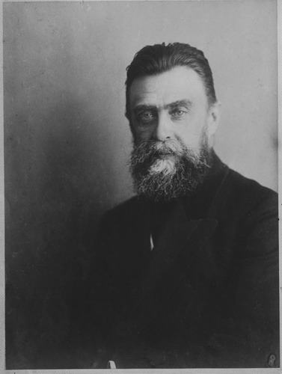
Подальшого розвитку українська освіта, наука, культура набули при гетьмані П.Скоропадському. У сфері культури активно тоді працювали такі визначні особистості, як М.Василенко, В. Науменко, В. Вернадський, І. Огієнко, Б.Кістяківський, А.Кримський та інші.
За часів владування П.Скоропадського була створена мережа національної вищої школи.
Скоропадський Павло Петрович

Slide 8
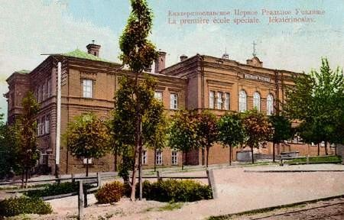
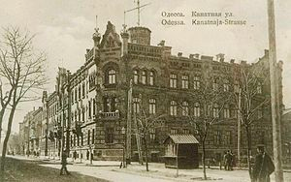
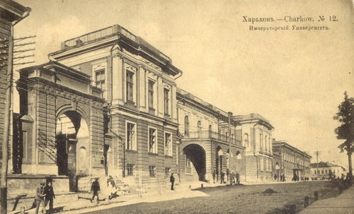
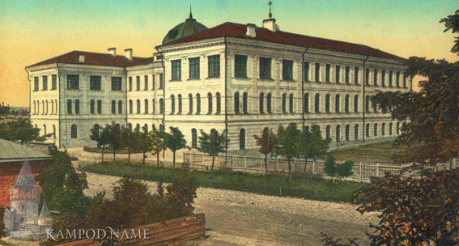
Услід за відкриттям Київського і Кам'янець-Подільського державних українських університетів на черзі стояло заснування таких же університетів у Харкові, Катеринославі та Одесі. Готувалося відкриття університету в Полтаві.

Slide 9
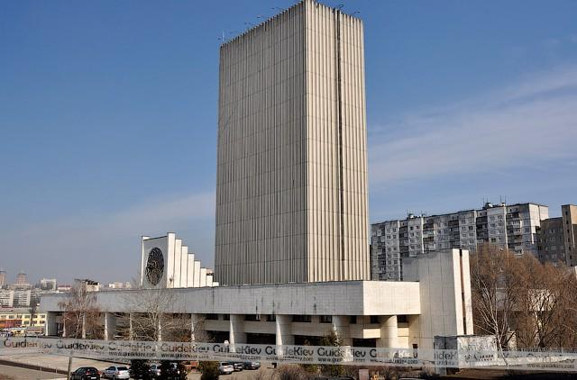
Значним здобутком у царині культури стало відкриття у серпні 1918 р. Національної (академічної) бібліотеки України. У ній збиралися всі пам'ятки духовного життя українського народу — як рукописні, так і друковані (всього понад 1 млн. томів). Були засновані також національний архів України, національна галерея мистецтв, український історичний музей.
Національна бібліотека України імені В. І. Вернадського

Slide 10
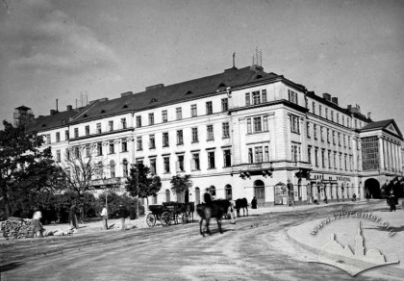
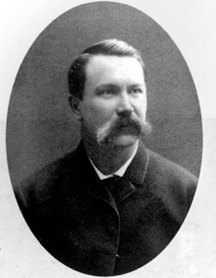
У 1918 р. Панас Саксаганський організував у Києві Народний театр. На його основі 1922 р. було створено український драматичний театр ім. М. Заньковецької, у творчому житті якого П. Саксаганський брав найактивнішу участь.
Український драматичний театр ім. М. Заньковецької
Панас Саксаганський

Slide 11
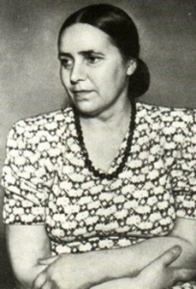
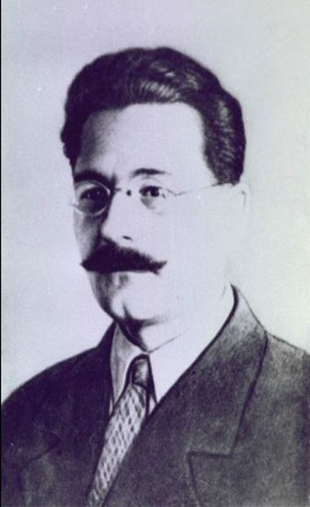
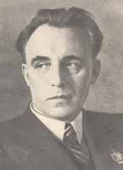
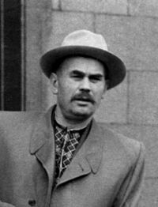
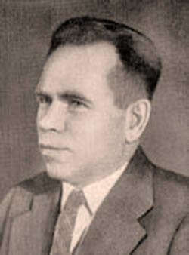
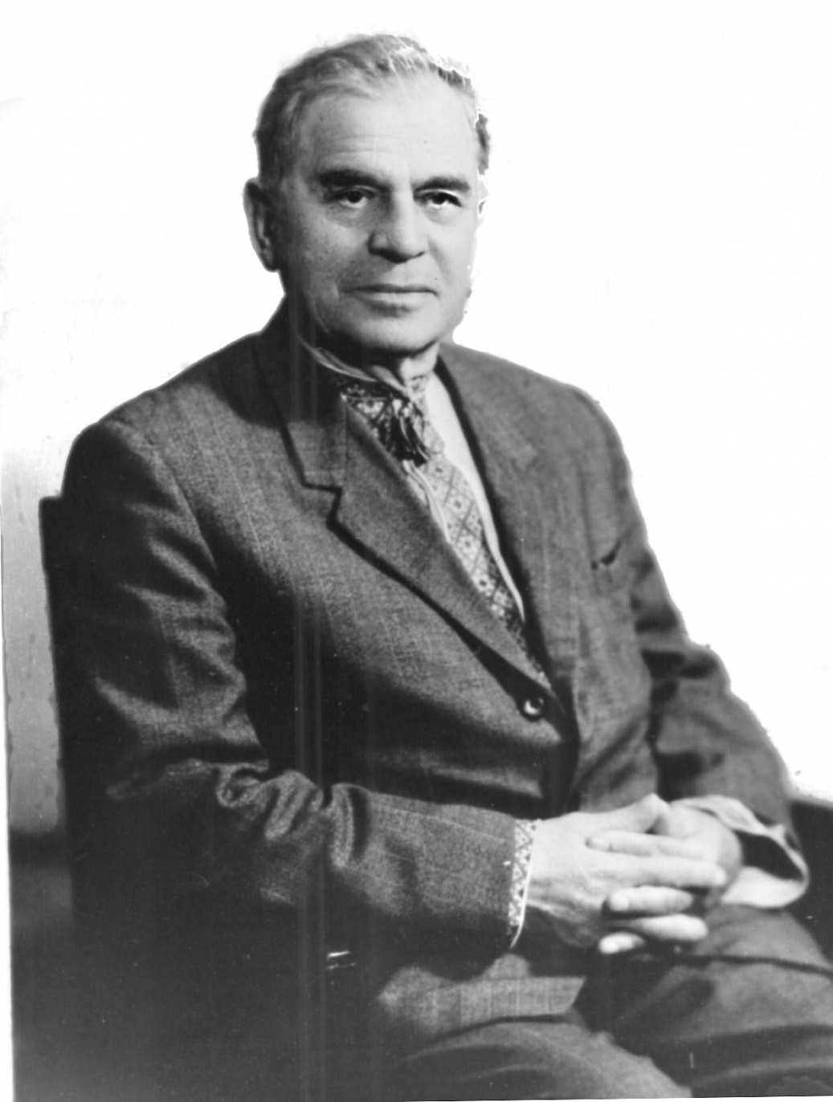
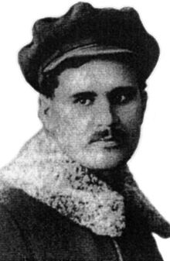
20-ті роки характеризувалися бурхливим розвитком української літератури та мистецтва. Характерними рисами цього періоду був новаторський підхід митців до зображення дійсності, наявність великої кількості різноманітних течій, організацій та груп.
В 1922 р. з'явилась перша літературна організація «Плуг» — спілка селянських письменників.Активними членами «Плугу» були С.Пилипенко (голова), Д.Бедзик, Г. Епік, Н. Забіла, О.Копиленко, В. Минко, П.Панч та ін.
«Плуг»

Slide 12
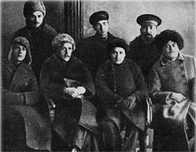
У 1923 р. засновано спілку пролетарських письменників України «Гарт», яку очолив Василь Еллан-Блакитний. Членами «Гарту» були І. Микитенко, В. Поліщук, В. Сосюра, І. Сенченко, П. Тичина, М. Хвильовий та інші. «Гарт» відстоював позиції пролетарської літератури.

Slide 13
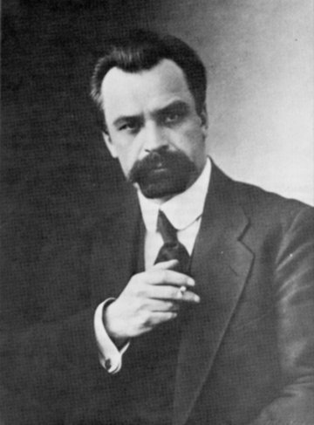
В Україні у 1926—1930 рр. було видано 24 томи творів письменника Володимира Винниченка (1880—1951). Такої кількості видань своїх творів, такої читацької популярності не мав жоден український письменник першої третини XX ст. Але з 1932р. становище змінилося. Твори В. Винниченка стали недоступними для українського читача.
Володимир Винниченко

Slide 14
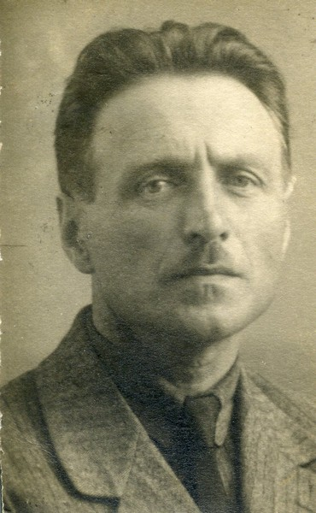
В 20-ті роки значно пожвавився новаторський пошук у галузі образотворчого мистецтва. Друга половина 20-х років стала піком популярності визначного українського живописця-монументаліста і педагога, одного з основоположників українського монументального мистецтва, професора Київського художнього інституту
М.Л. Бойчука.
М.Л. Бойчука

Slide 15
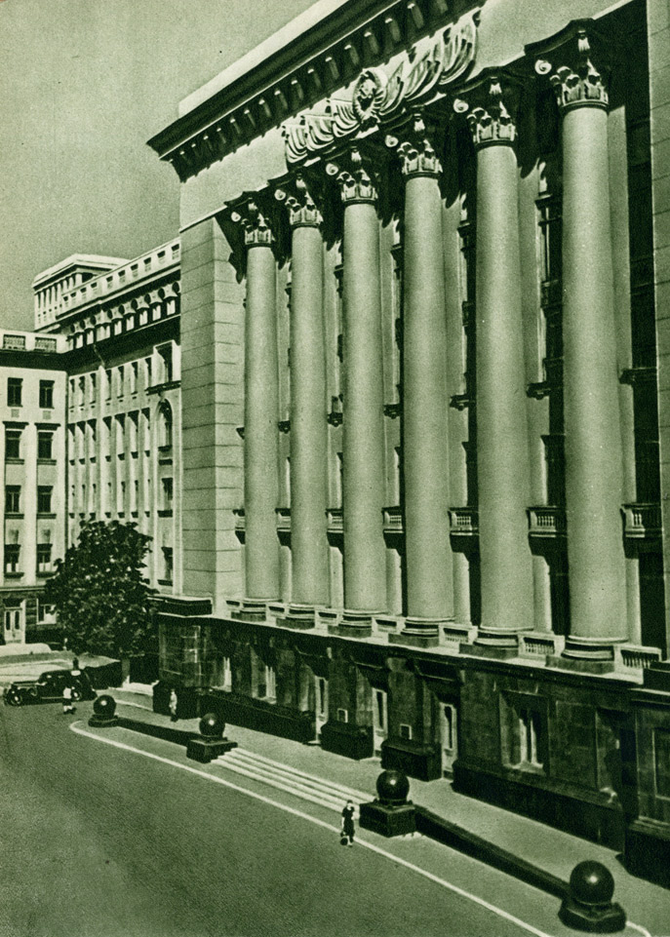
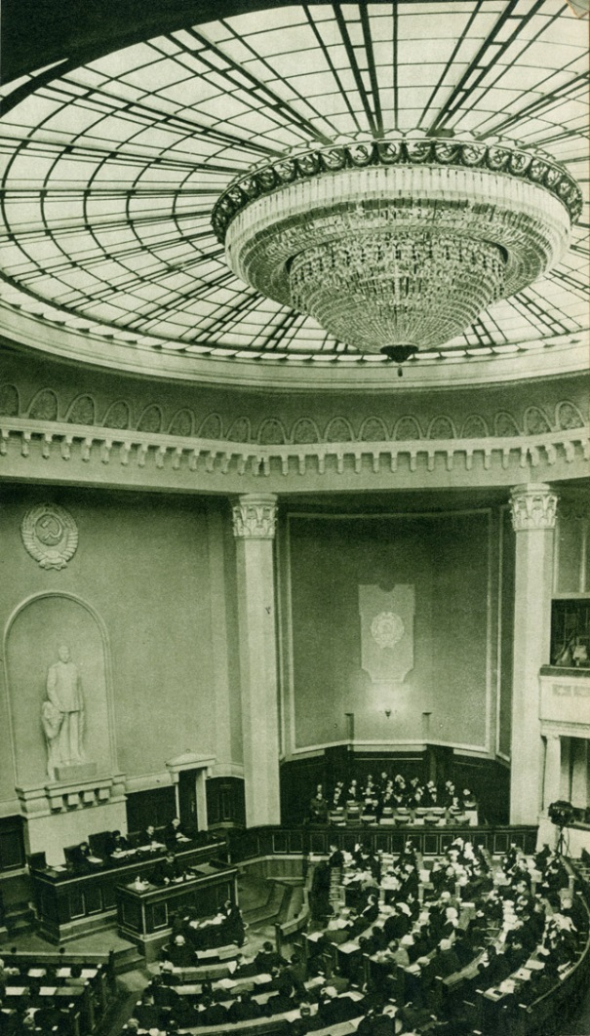
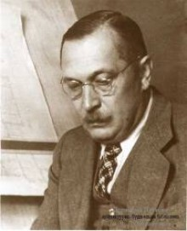
Українські митці мали здобутки і в галузі архітектури та скульптури. Найбільш значними спорудами, створеними в довоєнний час, стали Канівський музей-заповідник «Могила Т. Г. Шевченка» (1936—1938 рр., архітектори — В. Кричевський, П. Костирко), будинки Верховної Ради Української РСР (1936—1939 рр. архітектор — В. Заболотний),
В. Заболотний
Будинки Верховної Ради Української РСР

Slide 16
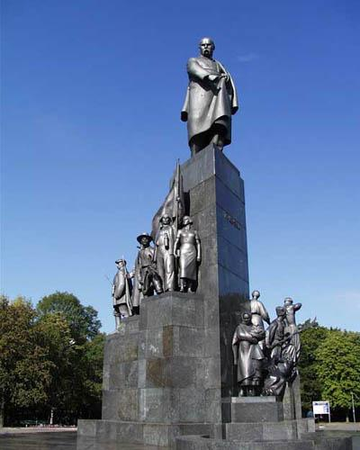
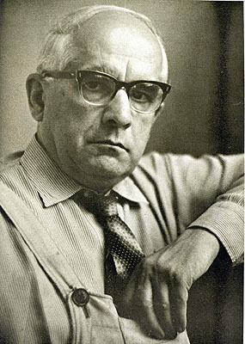
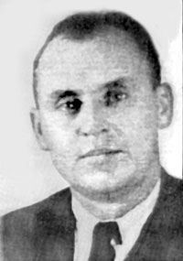
Раднаркому УРСР (1936—1938 рр., архітектори — І. Фомія, П. Абросимов), інженерно-будівельного інституту (1938 р., архітектор — Д. Дяченко). Монументальна і монументально-декоративна скульптура збагатилась пам'ятниками Т. Шевченку в Харкові (1935), Києві та Каневі (1939) роботи російського скульптора М. Манізера (1891—1966), скульптурними портретами Т. Шевченка, І. Франка, О.Довженка, автором яких був Г. Пивоваров.
Пам'ятник Т. Шевченку в Харкові
М. Манізера
Г. Пивоваров

Slide 17
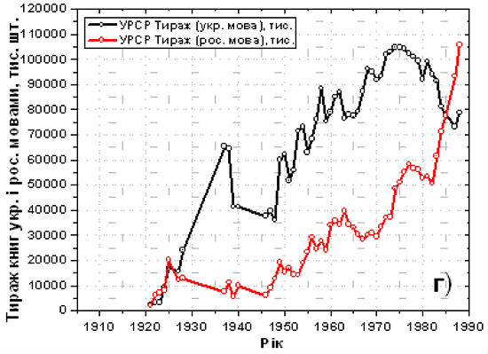
Політика «українізації»
Радянська влада в галузі ідеології, культури проводила політику коренізації, яка в Україні отримала назву українізації. Українізація передбачала підготовку, виховання і висунення кадрів корінної національності, організацію шкіл всіх рівнів, установ культури, видавництво газет, журналів і книг українською мовою. Проведення політики українізації враховувало два аспекти:
  українізація як така;
  створення необхідних
  умов для всебічного культурного і духовного розвитку національних меншин.
Українізація дала позитивні результати. Якщо у 1928 році тираж газет українською мовою становила 56 % , то у 1930 р. — 89 %. Одним з центрів українізації став Народний комісаріат освіти, який очолювали Григорій Гринько, Олександр Шумський, Микола Скрипник.

Slide 18
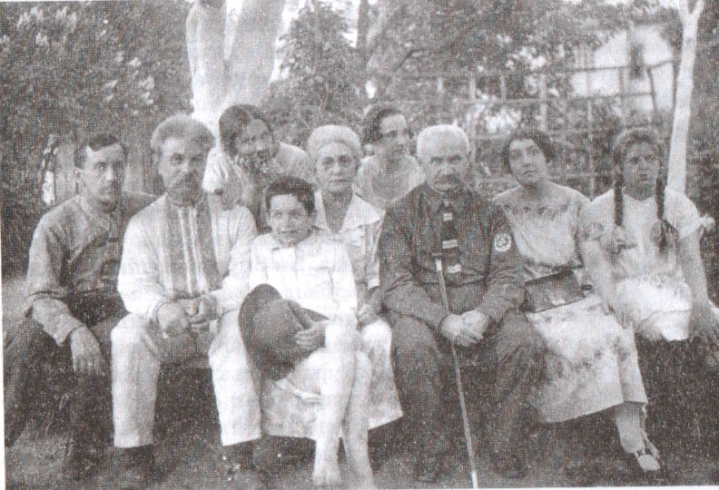
Початок наступу тоталітаризму на осередки української культури
Отже, 20-ті роки були роками зростання, піднесення і розвитку української культури, національного відродження. Але це якраз серйозно турбувало Сталіна і його оточення, тоталітарний режим в цілому.
В 30-і роки почався процес згортання українізації. Він супроводжувався посиленням боротьби проти українського національного відродження.
Однією з перших великомасштабних акцій влади, спрямованих на тоталітарне винищення української науки, культури, інтелігенції, був судовий процес, що відбувся з 9 березня по 19 квітня 1930 р. у Харкові. На лаві підсудних знаходилось 45 осіб .
Всі вони звинувачуватись у приналежності до так званої антирадянської організації «Спілка визволення України» («СВУ»).
Це було судилище не тільки над конкретними особами, а й над цілим періодом національно-визвольної боротьби українського народу, його потягом до свободи, до можливості самому влаштовувати свою долю.
Деякі члени «Спілки визволення України»

Slide 19
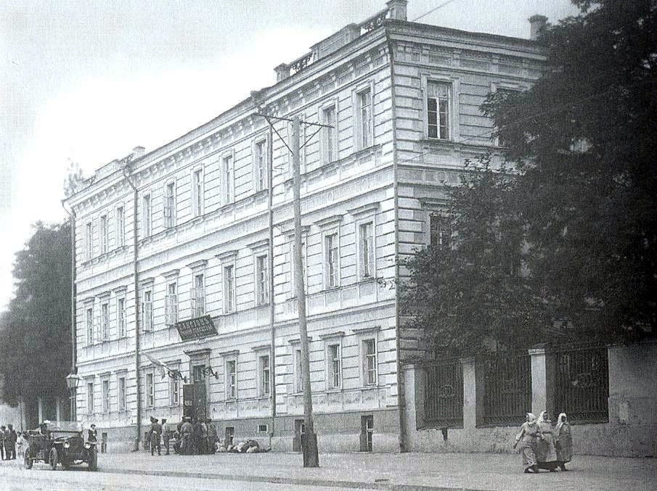
Однією з перших установ, що зазнала головного удару, була Всеукраїнська Академія наук.
Почалися систематичні утиски української культури.
З 1933 р. репресії спалахнули з небаченим розмахом. Удар прийшовся по двох поколіннях української інтелігенції — тих, хто активно діяв до революції, й тих, хто вийшов на передній план у 20-ті роки. Саме ці покоління мали відіграти визначальну роль у процесі розвитку української культури, будівництва нації взагалі, й саме вони були винищені в першу чергу.
Про масштаби трагедії української культури свідчать такі дані: у 1930 р. друкувалося 259 українських письменників, після 1938 р. — лише 36 з них. За цей час померли своєю смертю лише 10 письменників.
Всеукраїнська Академія наук

Slide 20


Гинули не тільки люди, нищилися цілі напрями і художні школи.
Культурні заклади закривалися. Із бібліотек було вилучено видатні твори української науки і літератури.
На початку 30-х років починає швидко падати кількість українських видань. Коли з 1919 по 1927 р. було видано українською мовою 10218, то у 1939 р. вже тільки 1895 назв, тобто менше третини видань 1928—1929 рр.
Так, у 1950 р. українських видань було 1850, у 1980 р. — 2164, у 1985 р. — 1890, у 1986 р. — 1828 .
Отже, український книгодрук у 80-і роки займав ті ж позиції, що і в 1939 р.

Slide 21
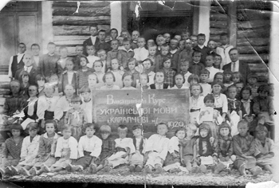
Нігілізм — заперечення цінностей або заперечення усталених суспільством норм , принципів , законів.
Аналогічні зміни розгорталися і в пресі. Величезні демографічні втрати, культурний занепад, посилення національного нігілізму спричинили падіння престижності всього українського, насамперед мови, культури народу.
Знання української мови ставало зовсім не обов'язковим для керівних кадрів.
Почали згортати мережі українських шкіл і переводити їх на російську мову навчання.

Slide 22
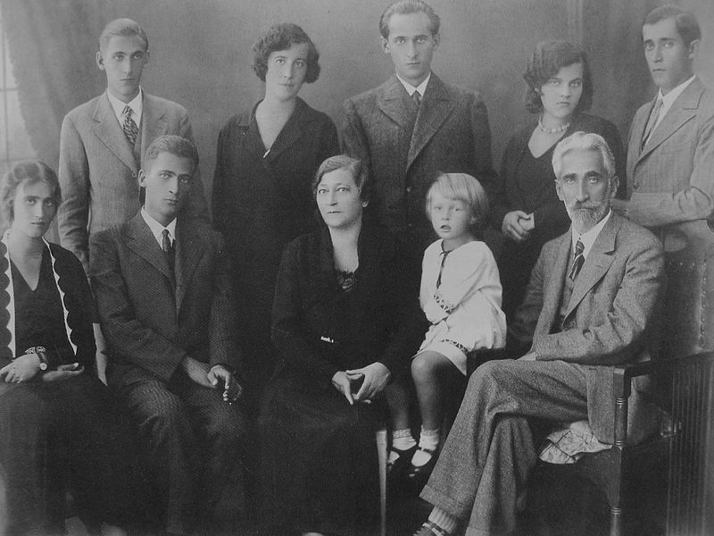
В 30-ті роки основним творчим методом радянської культури був рекомендований соціалістичний реалізм. Новий метод диктував художникам і зміст, і структурні принципи твору. Соціалістичний реалізм визнавався раз і назавжди даним, єдино-вірним і найбільш досконалим творчим методом.
Радянські письменники мали повне право хвалити радянський спосіб життя, але не мали права на найменшу критику. Всі, хто виходив за межі офіційного ідейного принципу «соціалістичного реалізму» і не бажав прославляти владу або потрапили у сталінські табори, або були знищені.
Ця сторінка національної культури увійшла в українську історію під назвою «Розстріляне відродження».
Серед жерт опинилися М.Куліш, В. Поліщук, Г.Косинка, М. Зеров, В. Бобинський, О.Мандельштам, М. Гумільов, В. Стус. Були скалічив творчі долі таких талановитих митців, як П.Тичина, В. Сосюра, М.Рильський, О. Довженко.
«Розстріляне відродження». Це фото стало символом винищення сталінським режимом української інтелігенції.

Slide 23
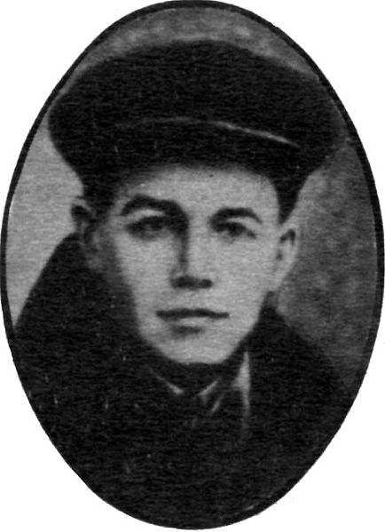
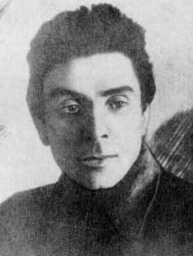
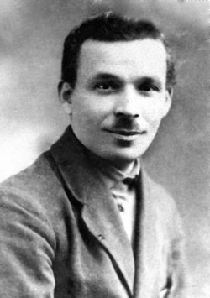
Деякі представники
«розстріляного відродження»
Яловий Михайло
(Юліян Шпол)
Хвильовий(Фітільов)
Микола
Куліш Микола

Slide 24
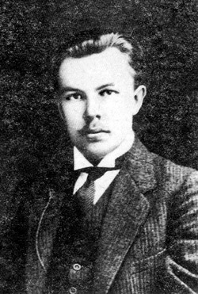
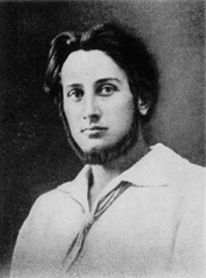
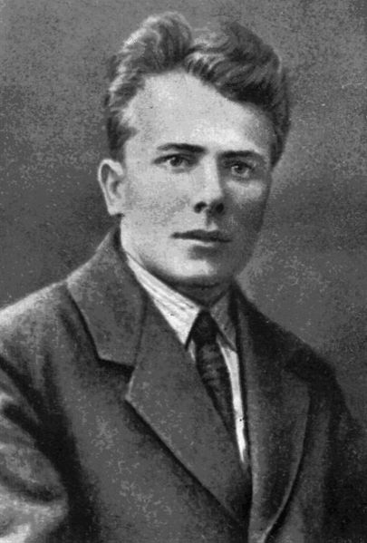
Поліщук Валер'ян
Зеров Микола
Косинка (Стрілець)
Григорій

Slide 25
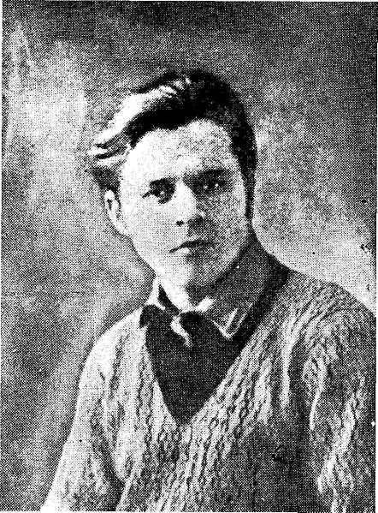
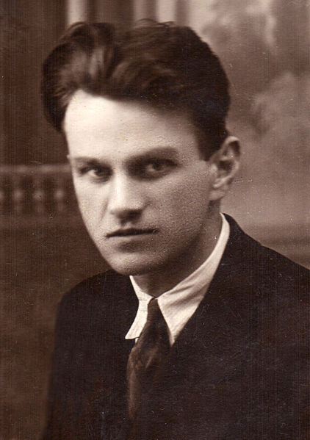
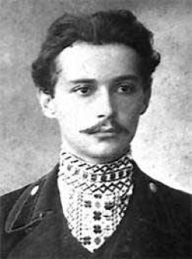
Юрій Вухналь
(Іван Ковтун)
Влизько Олекса
Свідзинський Володимир

Slide 26
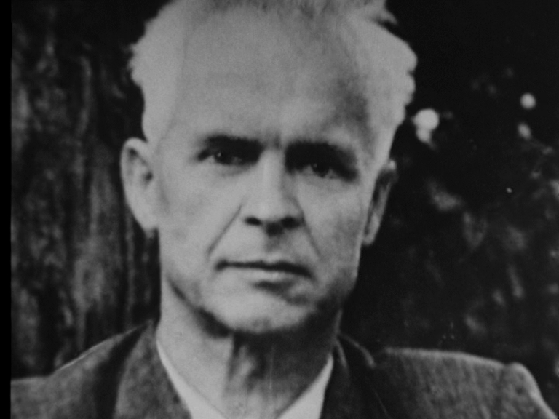
Полювання на українську інтелігенцію продовжувалось і в 40-х роках. В 1943 р. за сценарій фільму «Україна в огні» попадає в немилість О. Довженко, якому забороняється поселятись в Україні.

Slide 27

Основний наслідок цієї доби — фізичне й духовне знищення найскравіших представників національної інтелігенції. Тільки в 1934—1938 рр. було репресовано більше ніж половину членів та кандидатів у члени Спілки письменників України.

Slide 28

Культурні здобутки та втрати в 40—80-х роках XX ст.
Під час Другої світової війни всю територію України було окуповано німцями. Радянській владі, яка повернулась в Україну, необхідно було не тільки відбудувати зруйновану промисловість, а й відновити систему освіти, роботу наукових закладів, культурних установ.
Гостро стояло питання підготовки кадрів із середньою спеціальною та вищою освітою. Для його вирішення відбудовувалася мережа відповідних навчальних закладів, гуртожитків. Визначними подіями у культурному житті республіки було відновлення роботи Київського, Харківського, Одеського державних університетів, відкриття в 1945 р. першого в історії Закарпаття Ужгородського університету. За післявоєнне п'ятиріччя відновилась робота всіх вузів України, яких у 1950 р. налічувалося 160. Під час відродження наукових установ особлива увага приділялася відновленню діяльності центру української науки — Академії наук УРСР.
Будинок Академії наук УРСР

Slide 29




Разом з тим, в цей період продовжувала діяти тоталітарна сталінська ідеологія. Починаючи з 1946 р., офіційним теоретиком партійної лінії в питаннях ідеології та культури Андрієм Ждановим було підняте питання про «ідеологічну чистоту пролетарської культури».
В Україні «ждановщина» набрала форм гострої критики «українського буржуазного націоналізму» і «буржуазного космополітизму» — теорії про всесвітній характер людського громадянства. Почалося відверте цькування М. Рильського Ю.Яновського, І. Сенченка. У 1946 р. була заборонена шкільна «Читанка» лише за те, що в ній Київ був віднесений до найбільших міст СРСР.
А. Жданов

Slide 30

Особливої жорсткості морально-політичний тиск на творчу інтелігенцію набув у 1947 р. під час короткого перебування на посаді першого секретаря України найближчого прибічника Сталіна Л. Кагановича.
Л. Каганович

Slide 31









У 40—50-ті роки діячами літератури і мистецтва було створено чимало творів, що залишили помітний слід у художній культурі українського народу. Плідно працювати в цей час Олександр Довженко, Павло Тичина, Максим Рильський, Юрій Яновський, Петро Панч, Натан Рибак, Юрій Смолич, Володимир Сосюра, Остап Вишня, Андрій Малишко, Леонід Первомайський, Олесь Гончар.
Зусиллями талановитих митців України розвиваються театральне, музичне, образотворче мистецтво та кіно. У театрах України працювали талановиті актори М.Литвиненко-Вольгемут, З. Гайдай, М.Гришко, І. Паторжинський, Ю. Лавров, М. Романов, А. Бучма, Є. Пономаренко, Ю.Шумський.

Slide 32

Багато суперечностей зазнала культура і духовне життя в Україні за часів хрущовської «відлиги». Процес реабілітації торкнувся тільки репресованих діячів більшовицької , а про реабілітацію українських небільшовицьких політичних та культурних діячів не йшлося. Разом з тим було перевидано «Словник української мови» Б. Грінченка, великі торжества пройшли з нагоди 100-річчя від дня народження І. Франка. З 1957 р. почали виходити такі журнали, як «Радянське право», «Економіка Радянської України», «Народна творчість та етнографія», «Український історичний журнал». Було створене Міністерство вищої освіти УРСР, здійснено, щоправда непослідовно, спробу провести українізацію університетів.
Відли́га — неофіційна назва періоду історії СРСР, що розпочався після смерті Й. Сталіна. Його характерними рисами були певний відхід від жорсткої Сталінської тоталітарної системи, спроби її реформування в напрямку лібералізації, відносна демократизація, гуманізація політичного та громадського життя.
«Словник української мови» Б. Грінченка

Slide 33


Наприкінці 50-х — на початку 60-х років розквітає талант одного з найяскравіших українських поетів, «лицаря українського відродження» Василя Симоненка. У 1962 р. побачила світ перша творча ластівка — його поетична збірка віршів «Тиша і грім». Згодом вийшла друком збірка «Земне тяжіння».
Стрімко, буквально блискавкою увірвалася в українську поезію одна з найбільш обдарованих представниць «шістдесятництва» Ліна Костенко. Вірші поетеси вирізняла неординарність, просторовість роздумів, критичні оцінки багатьох подій. Справжнім шедевром став надрукований у 1980 р. віршований роман Ліни Костенко «Маруся Чурай».

Slide 34

Український авангард
Авангардизм– умовний термін, на означення загальних новаторських напрямів у художній культурі 20 ст., для яких характерні прагнення докорінно оновити художню практику, пошук нових, незвичних засобів вираження форми і змісту творів. Особливістю авангарду є не тільки прагнення до розриву з художньою традицією минулого, її образною системою та виражальними засобами, але й активний, революціонізуючий суспільство протест, який потребує переоцінки духовних цінностей та нового сприйняття і бачення світу. Ці риси дають можливість деяким митцям і теоретикам вважати Авангард «метаісторичним явищем».
У сучасному мистецтвознавстві під загальною назвою «Авангардизм» об’єднано такі різні мистецькі течії, як кубізм, експресіонізм, абстракціонізм, футуризм, дадаїзм, сюрреалізм та ін.

Slide 35


Проте термін «Авангардизм» ще не вказує на особливі творчі методи цих течій, їхню стильову відмінність (напр., тенденції «холодної» абстракції П. Мондріана чи «неоман’єризм» сюрреалістичних творів ;С.Далі).
Духовні засади авангардистів у художній практиці часто поєднуються з соціальним протестом проти існуючих вад дійсності, її вже усталених цінностей, клішованої масової культури та культу «академічної краси».
П. Мондріан
С.Далі

Slide 36

Авангардне мистецтво народжує не політичний мітинг, демонстрацію чи бунт, а створює і розігрує перформанс на ці теми. До 70-х років авангардне мистецтво претендувало на новітність, а у свій постмодерністський період, відроджуючи історичні стилі. На художніх виставках 60—70-х років було представлено твори, що штучно відтворювали реальні технічні вироби та імітували реальні ремесла (вироби слюсарів, теслярів, годинникарів тощо). В образному вигляді створювався світ практичної праці.
Авангардне мистецтво створило зовсім новий власний образний світ. Воно звернулося до явищ, яких не вміло бачити, розуміти і віддзеркалювати "вишукане мистецтво".
Перфо́рманс — одна з форм акціоністського мистецтва, де твором вважають дії автора, за якими глядачі спостерігають у режимі реального часу.
«ТРИ ФІГУРИ В ПОЛІ». 1913 рр
Казимира Малевича

Slide 37

Авангард — це завжди «життєвий настрій», активна експансія назовні, перевлаштування життя, тому він дуже оптимістичний, життєствердний. Тільки оптиміст може претендувати на можливість описати неопи-суване, вийти за межі раціонального. Авангард ірраціональний і водночас докорінно раціоналістичний. Митець авангарду прагне до влади над магією підсвідомого шляхом систематичного вивчення безсвідомо уживаних мистецтвом прийомів впливу, але в той самий час він сам творить у владі підсвідомого, ірраціонального.
Експансія — розширення сфери панування, впливу, поширення чого-небудь за початкові межі
Київ, Фунікулерівська вулиця,1911 р
Олександри Екстер

Slide 38







Авангард в образотворчому мистецтві
На початку XX ст. у галузі живопису й графіки активно працювали майстри, більшість із яких здобули європейську освіту: О. Мурашко, О.Новаківський, П.Ковжун, М. Сосенко, М. Бойчук. Розвиток живопису в Україні у післяреволюційні роки відзначався боротьбою художніх напрямів і течій. Поряд із тими, хто перебував на позиціях традиційного реалізму, працювали прихильники футуризму, формалізму. У Західній Україні працювали художники: І.Труш, О.Курилас. На Всеукраїнських художніх виставках експонувалися твори О.Шовкуненка (цикл «Одеський суднобудівний завод»), Ф.Кричевського («Мати», «Довбуш»), В. Коровчинського («Селяни»).

Slide 39


Справжнім центром авангардного мистецтва став Київський художній інститут. У 1920-і pp., крім Української Академії мистецтва, у Харкові та Одесі було організовано мережу державних художніх музеїв.
Фундатори Української академії мистецтва.
Київський художній інститут

Slide 40

«ЖЕНЦІ». 1912 — 1913 рр.
Казимира Малевича

Slide 41

КІННОТА. 1932 р.p
Казимира Малевича

Slide 42

Борис Косарев

Slide 43

Борис Косарев

Slide 44

Василій Єрмілов. Червона Україна. 1920р

Slide 45

Ескіз костюма «Фаміра Кифаред». Менада,1916.
Олександра Екстер.

Slide 46

Три дами з собачкою.1910 р.
Олександри Екстер

Slide 47

Пилярі.1927р.
Олександр Богомазов

Slide 48

Портрет Ларионова 1913.рр
Наталья Гончарова

Slide 49
Авангардизм у літературі
Авангардизм у літературі — це явище, що виникає періодично як реакція на певні процеси в суспільстві та в самій літературі. Це течія модернізму, його складова частина. У західноєвропейській літературі авангард після 20-х pp. активізувався в 60-ті pp.; у 80—90-ті pp. — у українській літературі. У 20-ті pp. в Харкові існувала літературно-мистецька група «Авангард», очолювана В. Поліщуком.
В. Поліщуком

Slide 50


Поетика авангардизму надзвичайно різноманітна, спільним для всіх митців є прагнення до найсміливішого й найхимернішого експериментування. Молоді поети порушують усі раніше прийняті норми й щодо тем, і щодо стилю, і щодо мови ,
не визнаючи жодних канонів чи обмежень. Поезія зараз часто не має рими, розміру, пунктуації, поділу на окремі слова, речення. Спостерігається зумисне зміщування ієрархії стилів і цінностей, поетизація банальностей, свідома руйнація стереотипів поетики — одне слово, «стилістичне розбишацтво».

Slide 51
Висновок
Працюючи над проектом я дізналася :
яким був розвиток української культури XX ст.;
про національно-державного відродження;
про відкриття українських шкіл та розвиток української освіти ;
що 20-ті роки характеризувалися бурхливим розвитком української літератури та мистецтва;
в 30-х роках почався процес згортання українізації;
про систематичні утиски української культури;
що зусиллями талановитих митців України розвиваються театральне, музичне, образотворче мистецтво та кіно.
Я ознайомилася з представниками «розстріляного відродження», членами «Гарту» та «Плуг» та іншими громадянськими діячами.
Я вважаю що ознайомившись з моєю презинтацією ви дізналися більше про українське Відродження початку XX ст та про український авангард.

Slide 52
Вікторина
Питання 1
Як характеризують розвиток української культури XX ст?
Розвиток української культури XX ст. можна характеризувати як період її національно-державного відродження
Відповідь

Slide 53
Питання 2
Відомо що велася активна боротьба з неписьменностю населення.
Скільки було відкрито шкіл ?
Протягом 1917—1918 навчального року в Україні відкрилося 30 українських шкіл
Відповідь

Slide 54
Питання 3
Назвіть обов’язкові для вивчення в школах та гімназіях предмети.
Вивчення української мови, літератури та історії було обов'язковим у всіх середніх школах і гімназіях.
Відповідь

Slide 55
Питання 4
Назвіть два аспекта проведення політики українізації
Проведення політики українізації враховувало два аспекти:
1)українізація як така;
2)створення необхіднихумов для всебічного культурного і духовного розвитку національних меншин.
Відповідь

Slide 56
Питання 5
Для кого друга половина 20-х років стала піковою?
Друга половина 20-х років стала піком популярності визначного українського живописця-монументаліста М.Л. Бойчука.
Відповідь

Slide 57
Питання 6
Про що свідчать такі дані: у 1930 р. друкувалося 259 українських письменників, після 1938 р. — лише 36 з них.
Про утиски української культури.
Відповідь

Slide 58
Питання 7
Який новий напрямок диктував художникам і зміст, і структурні принципи твору та визнавався раз і назавжди даним, єдино-вірним і найбільш досконалим творчим методом.
Соціалістичний реалізм
Відповідь

Slide 59
Питання 8
Назвіть громадських діячив 40—50-х років
Плідно працювати в цей час Олександр Довженко, Павло Тичина, Максим Рильський, Юрій Яновський, Петро Панч, Натан Рибак, Юрій Смолич, Володимир Сосюра, Остап Вишня, Андрій Малишко, Леонід Первомайський, Олесь Гончар.
Відповідь

Slide 60
Питання 9
Що таке «відлига»?
Відли́га — неофіційна назва періоду історії СРСР, що розпочався після смерті Й.Сталіна. Його характерними рисами були певний відхід від жорсткої Сталінської тоталітарної системи, спроби її реформування в напрямку лібералізації, відносна демократизація, гуманізація політичного та громадського життя.
Відповідь

Slide 61
Питання 10
Назвіть центр авангардського мистецтва
Справжнім центром авангардного мистецтва став Київський художній інститут.
Відповідь

Slide 62
Питання 10
Що таке авангардизм?
Авангардизм– умовний термін, на означення загальних новаторських напрямів у художній культурі 20 ст., для яких характерні прагнення докорінно оновити художню практику, пошук нових, незвичних засобів вираження форми і змісту творів.
Відповідь

Slide 63
Питання 11
Хто очолював літературно-мистецьку групу «Авангард»?
Літературно-мистецьку групу «Авангард» очолював В. Поліщук
Відповідь

Slide 64
Використана література
http://pidruchniki.ws/istoriya/tendentsiyi_natsionalno-kulturnogo_vidrodzhennya_ukrayini
http://www.ebk.net.ua/Book/synopsis/kulturologiya/part1/003.htm
http://ua.coolreferat.com/%D0%90%D0%BD%D0%B0%D0%BB%D1%96%D0%B7_%D1%80%D0%BE%D0%B7%D0%B2%D0%B8%D1%82%D0%BA%D1%83_%D1%83%D0%BA%D1%80%D0%B0%D1%97%D0%BD%D1%81%D1%8C%D0%BA%D0%BE%D0%B3%D0%BE_%D0%B0%D0%B2%D0%B0%D0%BD%D0%B3%D0%B0%D1%80%D0%B4%D1%83_%D1%87%D0%B0%D1%81%D1%82%D1%8C=4
http://www.ebk.net.ua/Book/cultural_science/zakovich_kulturologiya/part3/332.htm
http://uk.wikipedia.org/wiki/%D0%A3%D0%BA%D1%80%D0%B0%D1%97%D0%BD%D1%81%D1%8C%D0%BA%D0%B8%D0%B9_%D0%B0%D0%B2%D0%B0%D0%BD%D0%B3%D0%B0%D1%80%D0%B4
https://sites.google.com/site/dryzhuk911/home/58-ukraienskij-avangard-i-evropejska-hudozna-kultura-kinca-xix---pocatku-xx

